Slide 1


KHÁM PHÁ
ỦY BAN NHÂN DÂN QUẬN LONG BIÊN
TRƯỜNG MẦM NON HOA HƯỚNG DƯƠNG
QUẢ CAM
Giáo viên: Nguyễn Thị Hậu
Nguyễn Phương Linh
Hà Nội, ngày 13 tháng 03 năm 2024

Slide 2
01
ỔN ĐỊNH TỔ CHỨC

Slide 3
Bài hát trái cây

Slide 4
Quả gì áo vàng xanh
Ăn thì rất ngọt lành
Pha nước uống thơm ngon
Còn ngon hơn cả chanh
Đố là quả gì?

Slide 5
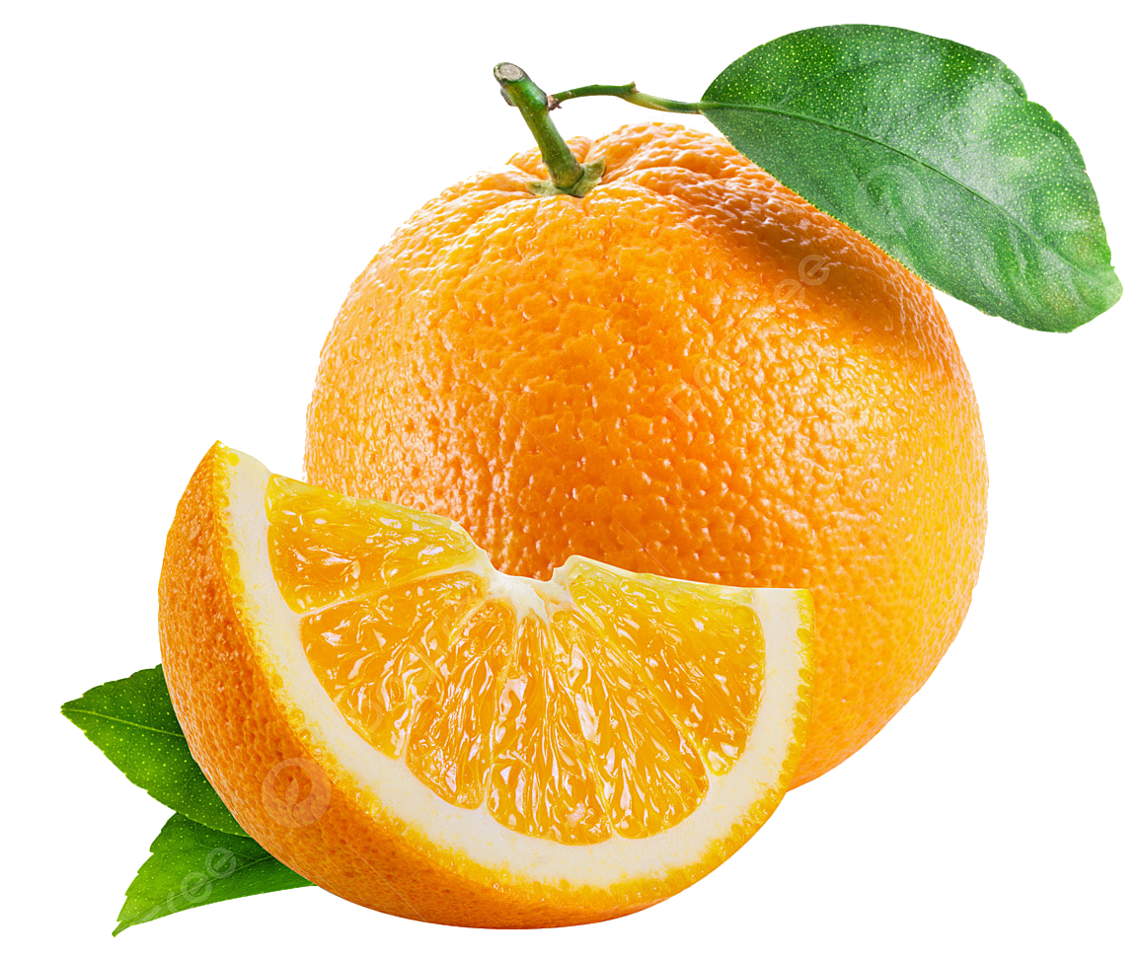
À, đúng rồi đó là quả cam đấy các con ạ

Slide 6

Các con biết gì về quả cam nhỉ? Chúng mình hãy cùng chia sẻ với cô và các bạn nhé.

Slide 7
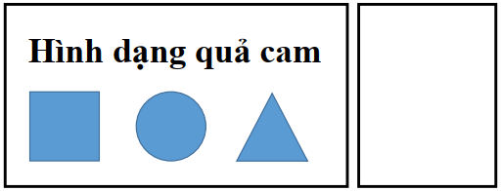
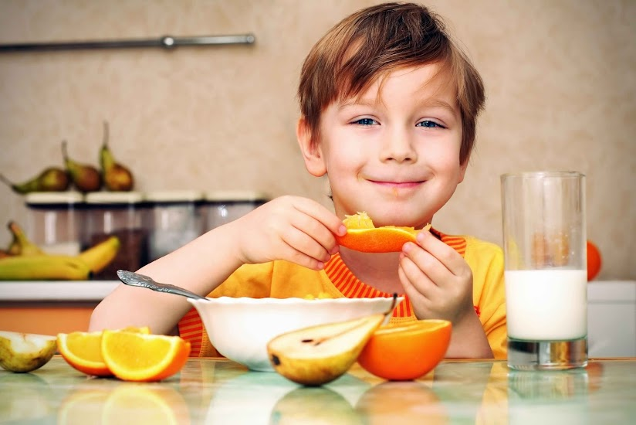
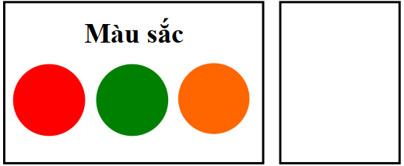
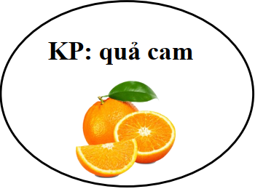
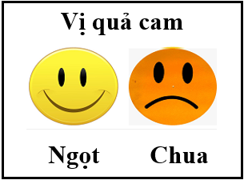
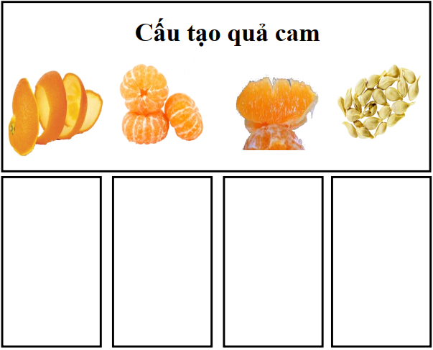
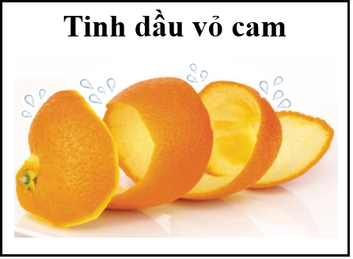

Slide 8
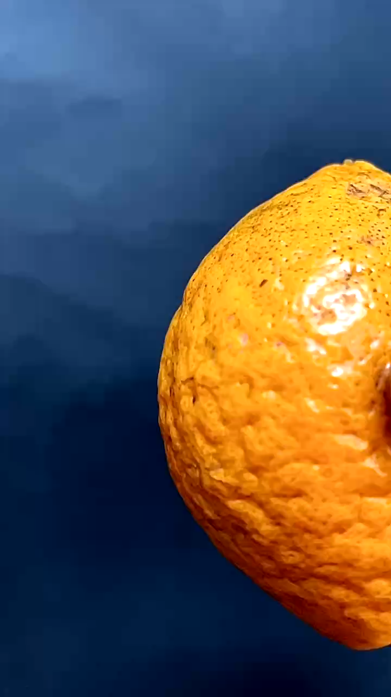

Slide 9

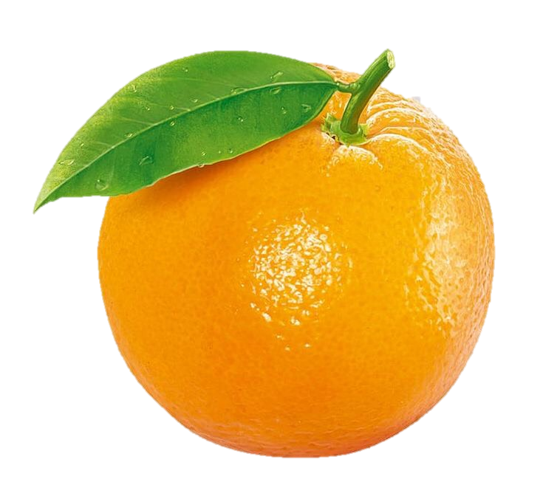
Quả cam có dạng hình tròn

Slide 10

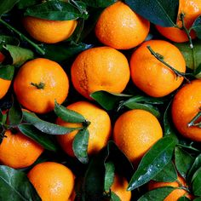
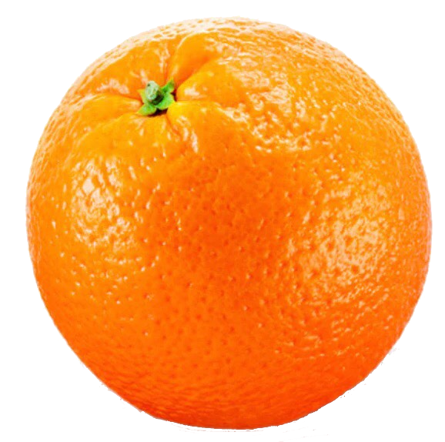
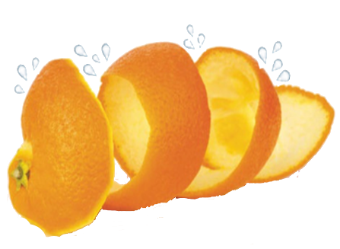
Vỏ quả cam có tinh dầu nên có mùi thơm
Vỏ quả cam có màu cam
Vỏ quả cam sần sùi

Slide 11
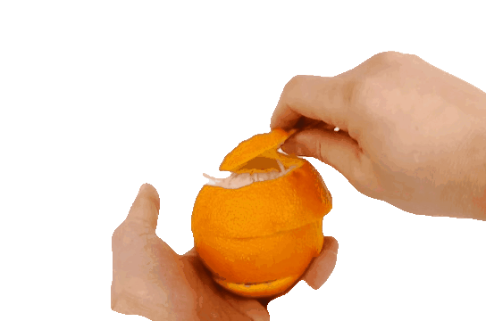
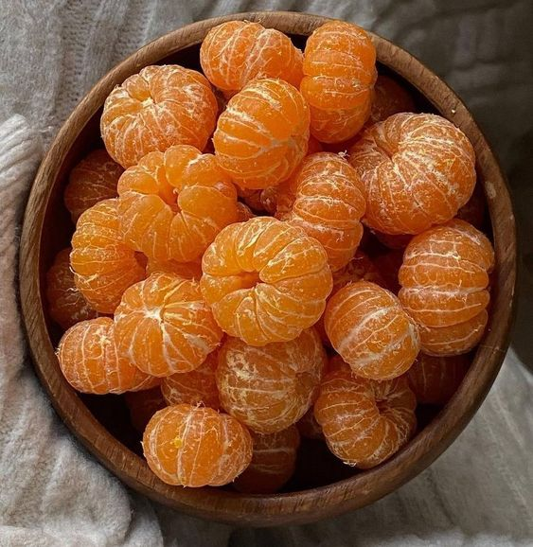
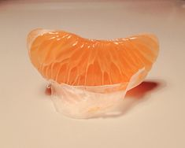
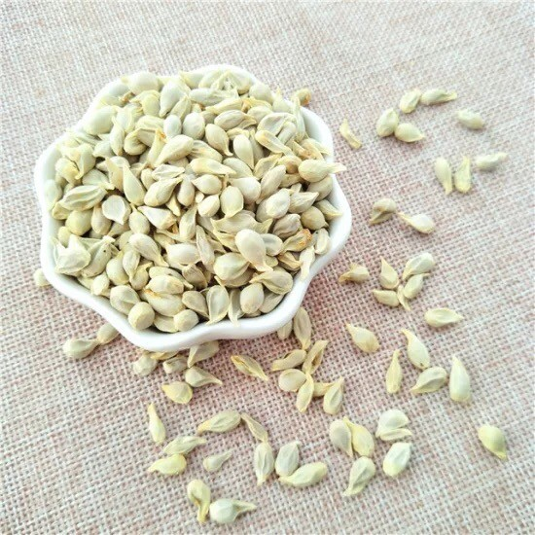
Bên trong lớp vỏ quả cam có......
Múi Cam
Tép Cam
Hạt Cam

Slide 12
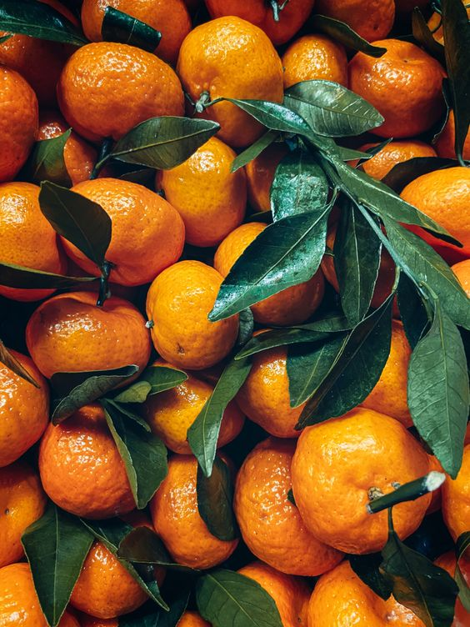
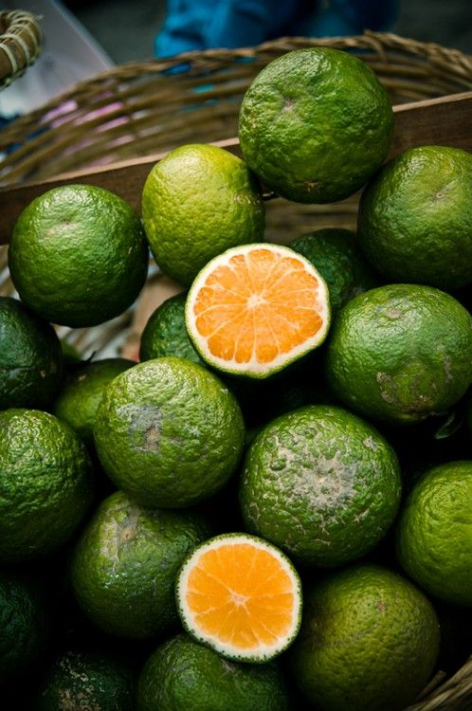
Ngoài quả cam có vỏ màu cam
Còn có quả cam có vỏ màu xanh

Slide 13

Đố các con biết quả cam dùng để làm gì?

Slide 14
02
MÓN ĂN TỪ QUẢ CAM

Slide 15
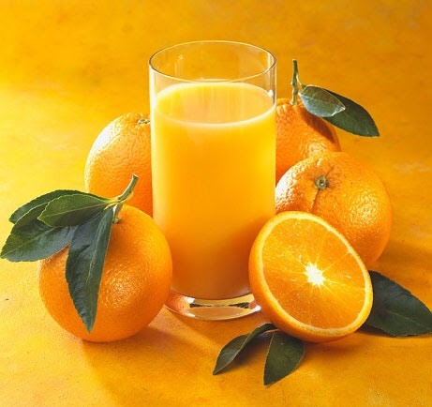
NƯỚC CAM ÉP

Slide 16
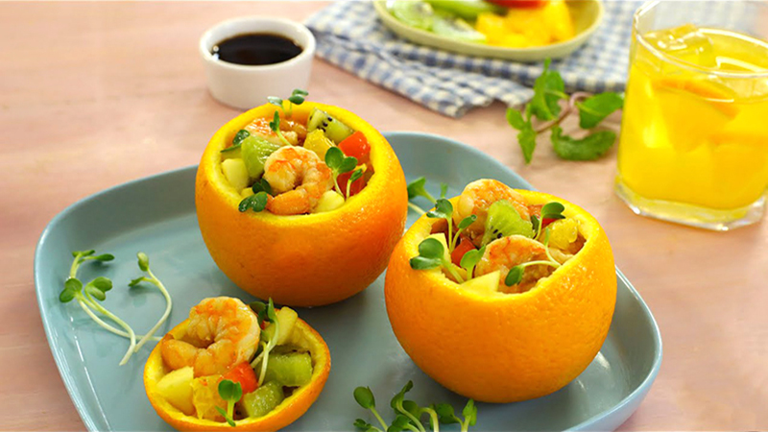
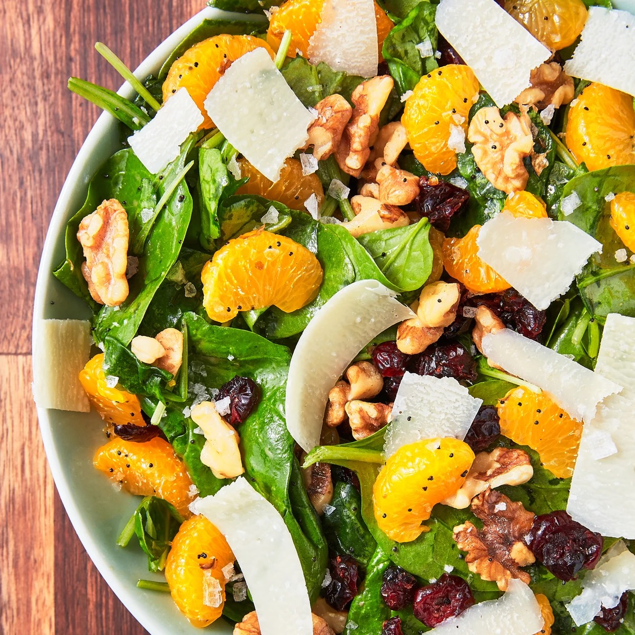
SALAD CAM

Slide 17
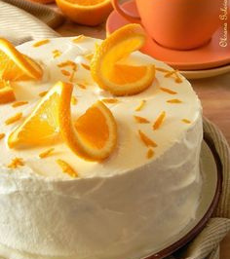
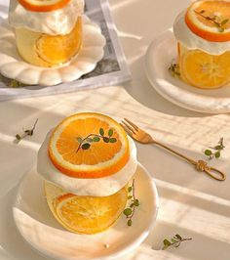
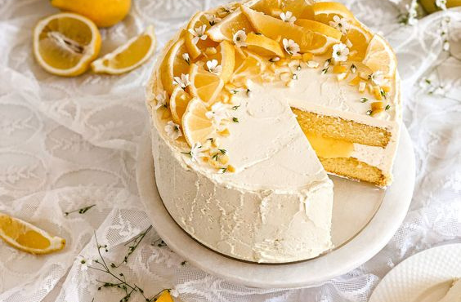
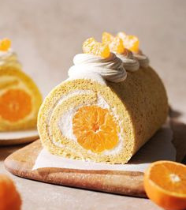
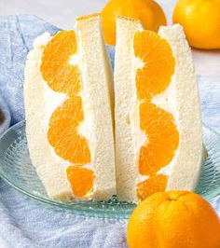
BÁNH CAM

Slide 18

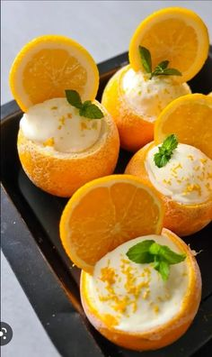
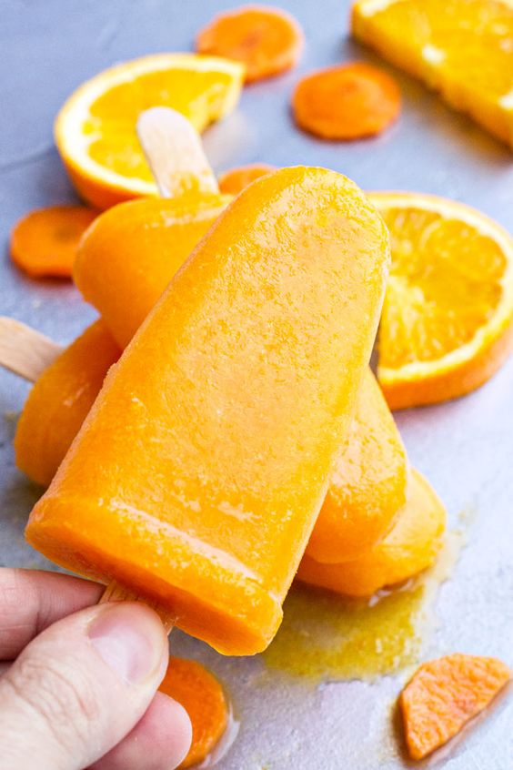

KEM
CAM

Slide 19

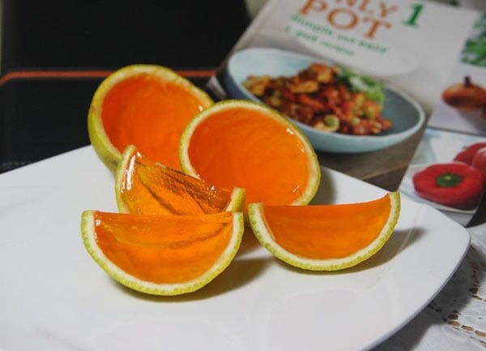
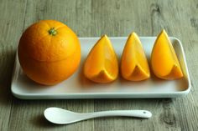
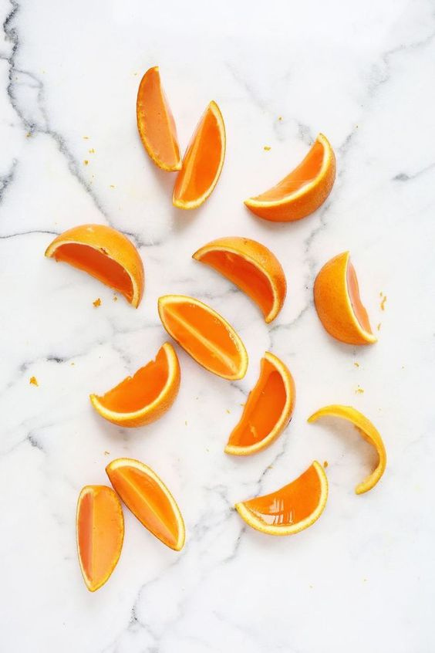
THẠCH CAM

Slide 20
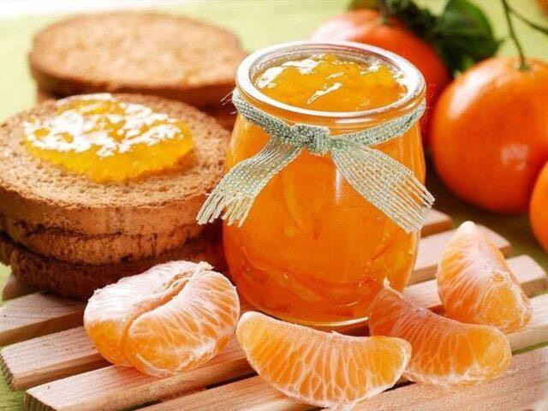
MỨT CAM

Slide 21


Bài vè quả cam

Slide 22


Slide 23


